Slide 1
Identifikasi Masalah Kesehatan Lingkungan
By
Ahmad Irfandi, SKM., MKM

Slide 2
Pendahuluan
Masalah kesehatan merupakan masalah yg kompleks karena berkaitan dgn masalah-masalah diluar kesehatan
Demikian juga pemecahan masalahnya, tidakhanya dilihat dari segi kesehatan ttpi dari segi yg ada pengaruhnya terhadap kesehatan tersebut

Slide 3
Ruang lingkup Kesehatan Lingkungan
Perumahan
Pembuangan kotoran manusia
Penyediaan air bersih
Pembuangan sampah
Pembuangan air limbah
Kesehatan tempat-tempat umum
dsb

Slide 4
Masalah Kesling di Kota-Kota Besar

Slide 5
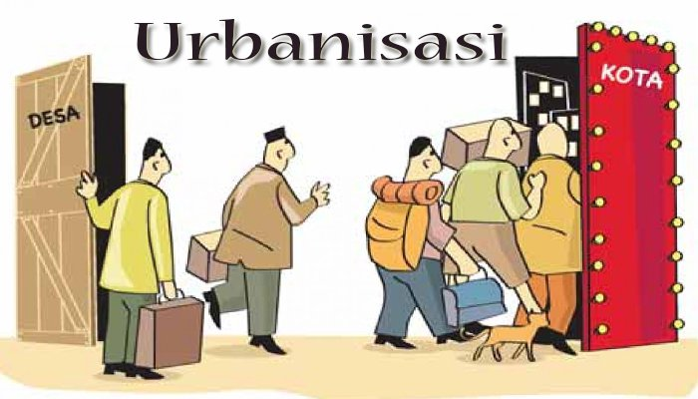
1. Urbanisasi Penduduk

Slide 6
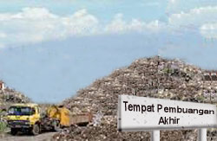
2. Tempat Pembuangan Sampah

Slide 7
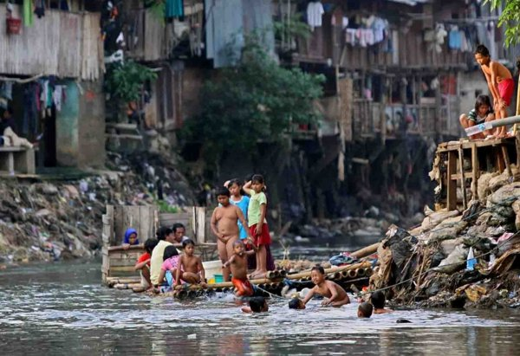
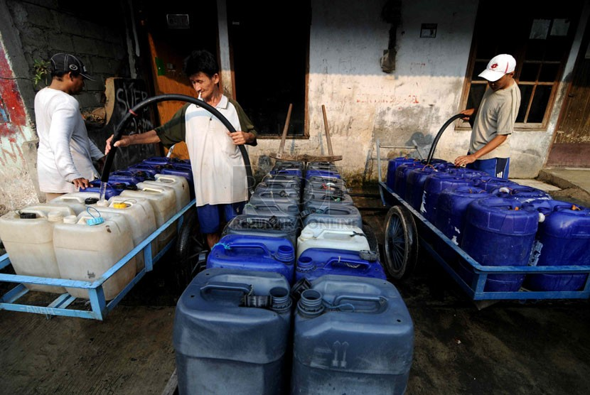
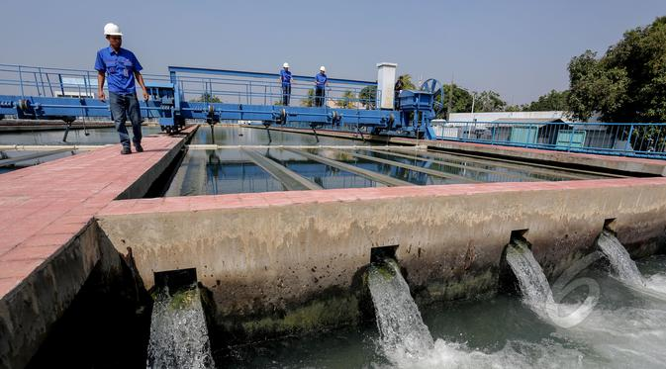
3. Penyediaan Air Bersih
60% penduduk perkotaan mendapatkan air bersih dari PDAM, selebihnya menggunakan sumur, atau sumber lain

Slide 8
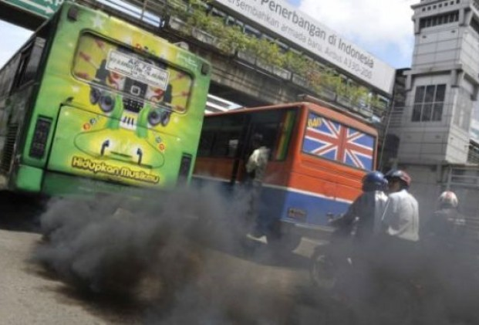
4. Pencemaran Udara

Slide 9
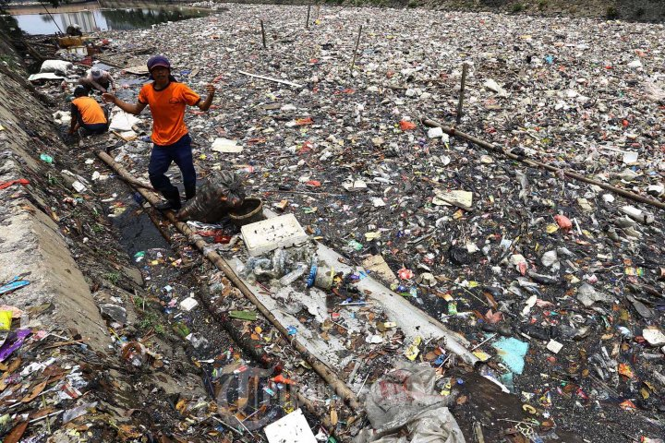
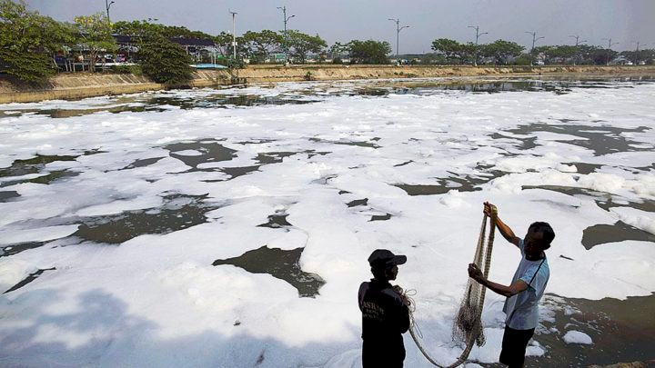
5. Pembuangan Limbah Industri dan Rumah Tangga

Slide 10
Masalah Penyediaan Air Bersih
Air sangat penting bagi kehidupan manusia
Didalam tubuh manusia dewasa komposisi air 55-60% dari berat badan, anak-anak 65%, dan bayi 80%
Menurut WHO dinegara-negara maju kebutuhan air setiap orang 60-120 L/hari, di negara-negara berkembang 30-60 L/hari
Air minum harus memenuhi standar Permenkes 492 tahun 2010

Slide 11
Jenis sumber air
Dari siklus hidrologi maka terlihat adanya berbagai sumber air yang dibagi menjadi :
1. Berdasarkan letak
air angkasa. (air hujan, embun, salju)
- air yang merupakan hasil dari proses penyubliman awan atau uap air
air permukaan (air sungai, air danau, waduk, dll)
- adalah air yang mengalir di permukaan tanah
air tanah (mata air, sumur, artesis, dll)
- adalah air yang berada di dalam lapisan tanah
2. Berdasarkan terjadinya
sumber air alami (sungai, danau, dll)
- sumber air yang terjadi dengan sendirinya
sumber air buatan (sumur, waduk, dll)
- sumber air yang terjadi karena ada campur tangan manusia.

Slide 12
Masalah Pembuangan Air Limbah
Air limbah adalah sisa buangan yg berasal dari rumah tangga, industri maupun tempat-tempat umum lainnya dan pada umumnya mengandung bahan-bahan/zat-zat yg membahayakan kesehatan
Lebih kurang 80% dari air yg digunakan utk kegiatan manusia dibuang dalam bentuk kotor

Slide 13
Sumber air limbah
Air buangan yg berasal dari rumah tangga (domestic waste water)
Air limbah yg berasal dari pemukiman penduduk
Air buangan industri (industrial waste water)
Air limbah yg berasal dari berbagai jenis industri akibat proses produksi
Air buangan kotapraja (muncipal waste water)
Air buangan yg berasal dari daerah perkantoran, perdagangan, hotel, restoran, TTU, temap ibadah, dsb

Slide 14
Pengolahan air limbah dimaksudkan untk melindungi lingkungan hidup terhadap pencemaran air limbah tersebut
Secara alamiah sebenarnya lingkungan mempunyai daya dukung untuk menetralkan limbah tersebut
Namun alam mempunyai kekmampuan yg terbatas dalam daya dukungnya sehingga air limbah perlu diolah sebelum dibuang ke lingkungan

Slide 15
Masalah Kotoran Manusia
Yg dimaksud kotoran manusia adalah semua benda atau zat yg tidak dipakai lagi oleh tubuh yg harus dikeluarkan dari dalam tubuh
Zat-zat ygharus dikeluarkan dari dalam tubuh ini berebntuk tinja, air seni, dan C02sebagai hasil pernapasan
Pertambahan jumlah penduduk yg tidak sebanding dengan area pemukiman maka masalahpembuangan kotoran manusia juga akan meningkat

Slide 16
Berdasarkan hasil penelitian, tinja rata-rata yg dihasilkan setiap orang per hari 970 gr, dan menghasilkan air seni 970 gram.
Jadi jika penduduk Indonesia 200 juta maka setiap hari tinja yg dikeluarkan sekitar 194.000 juta gram (194.000 Ton)
Maka apabila pengelolaan tinja tidak baik akan menimbulkan masalah penyakit

Slide 17
Masalah Sampah
Sampah adalah suatu bahan atau benda padat yg sudah tidak dipakai lagi oleh manusia atau benda padat yg sudah tidak digunakan lagi oleh manusia dan dibuang.
Menurut ahli kes. Masyarakat Amerika, sampah adalah sesuatu yg tidak digunakan, tidak dipakai, tidak disenangi, atau sesuatu yg dibuang yg berasal dari kegiatan manusia dan tidak terjadi dengan sendirinya

Slide 18
Sumber Sampah
Sampah yg berasal dari pemukiman ( domestic waste)
Sampah yg berasal dari TTU (Pasar, terminal, stasiun, dsb)
Sampah yg berasal dari perkantoran
Sampah yg berasal dari jalan raya
Sampah yg berasal dari kawasan industri
Sampah ygberasal dari pertanian/perkebunan
Sampah yg berasal dari pertambangan
Sampah yg berasal dari peternakan dan perikanan

Slide 19
Jenis-Jenis Sampah
Sampah Padat
Sampah Cair
Sampah Gas

Slide 20
Sampah harus dikelola dengan baik sampai sekecil mungkin agar tidak mengganggu atau mengancam kesehatan masyarakat
Pengelolan sampay yg baik bukan saja untuk kepentingan kesehatan manusia tetapi juga untuk keindahan lingkungan dan terjaganya ekosistem.

Slide 21
Perumahan
Rumah adalah salah satu persayaratan pokok bagi kehidupan manusia
Rumah atau tempat tinggal manusia mengalami perkembangan dari zaman-ke zaman
Pada zaman purba manusia bertempat tinggal di gua-gua, kemudian berkembang di hutan-hutan dan dibawah pohon, sampai di rumah bertingkat seperti sekarang ini

Slide 22
Penetapan Rumah Sehat menurut APHA
Sistem penyediaan air harus baik;
Tersedia fasilitas untuk mandi;
Punya fasilitas pembuangan air bekas;
Punya fasilitas pembuangan tinja;
Penghuni tidak padat (1 orang/1,2 m²);
Ventilasi dan Penerangan yang cukup;
Kondisi bangunan rumah yg kuat :
Fondasi yg kokoh, dinding kuat dan kayu tidak lapuk.

Slide 23
Syarat Rumah Sehat
Memenuhi syarat kebutuhan fisik dasar penghuninya : temperatur, penerangan, ventilasi dan kebisingan;
Memenuhi syarat kebutuhan kejiwaan dasar penghuninya : health is begun at home;
Memenuhi syarat melindungi penghuninya dari penularan penyakit : air bersih, pemb sampah, terhindar dari pencemaran lingk, tidak jadi sarang vektor, dll);
Memenuhi syarat melindungi penghuni dari kemungkinan bahaya dan kecelakaan : kokoh, tangga tak curam, bahaya kebakaran, listrik, keracunan, kecelakaan lalu lintas, dll).

Slide 24
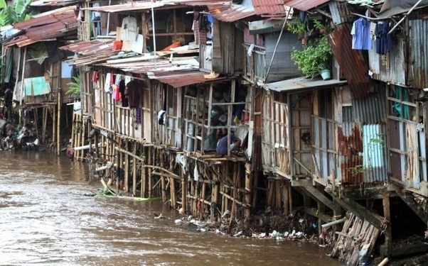
Slum Area (Daerah Kumuh)
Apabila di suatu daerah banyak sekali rumah yang tidak sehat atau dibawah standard kriteria APHA disebut sebagai Daerah Kumuh (Slum Area) :
- padat penghuni
- sanitasi tak memenuhi syarat
- hub antar keluarga tak serasi

Slide 25
Terimakasih

